Slide 1
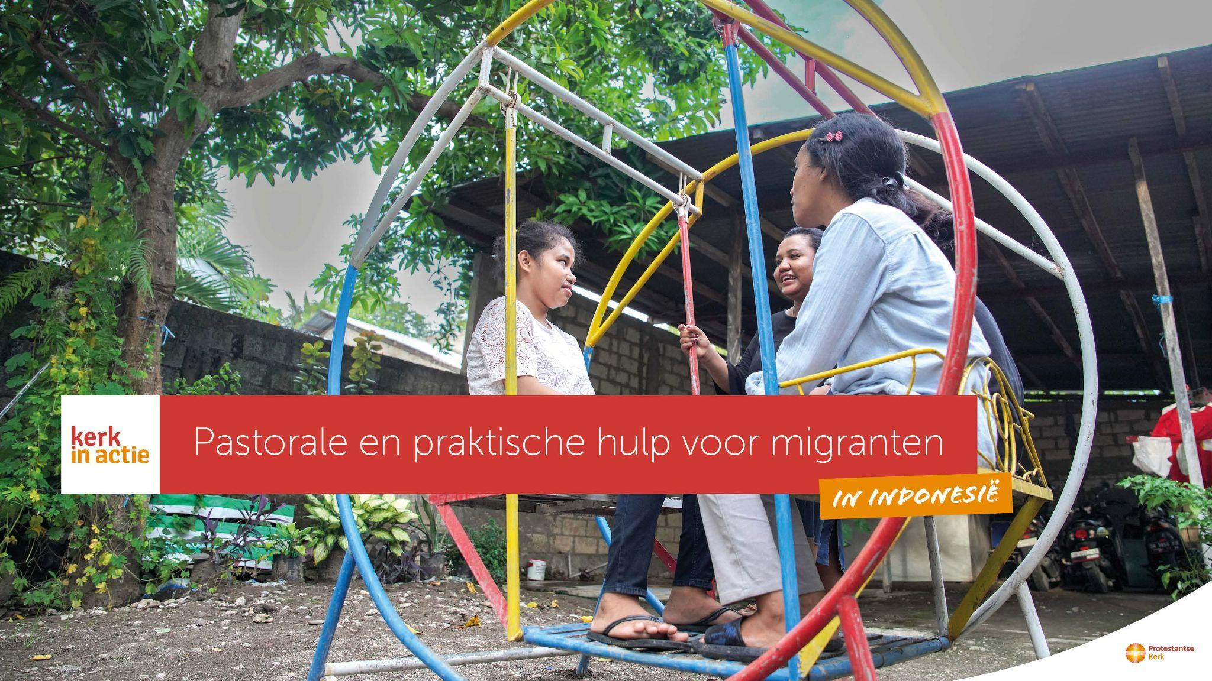

Slide 2
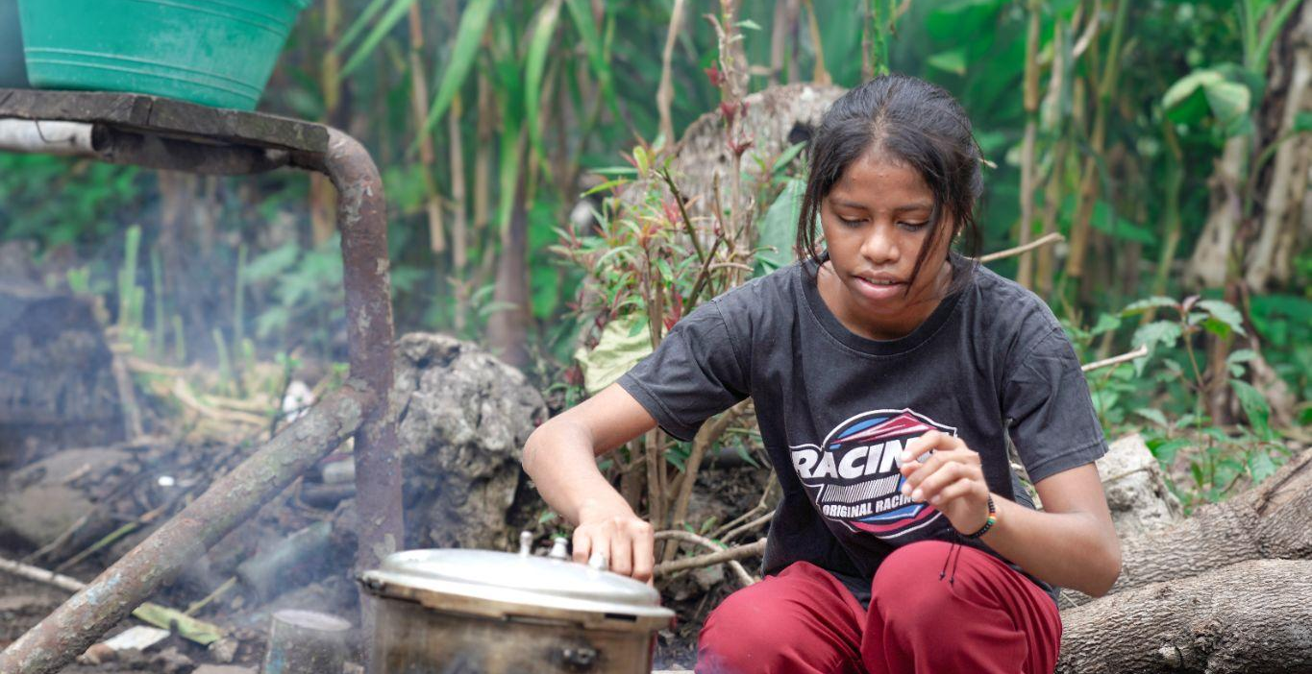
Tekst + afbeelding (L)
Op het arme eiland Timor zijn meisjes en vrouwen kwetsbaar
voor mensenhandel en (seksueel) geweld.

Slide 3
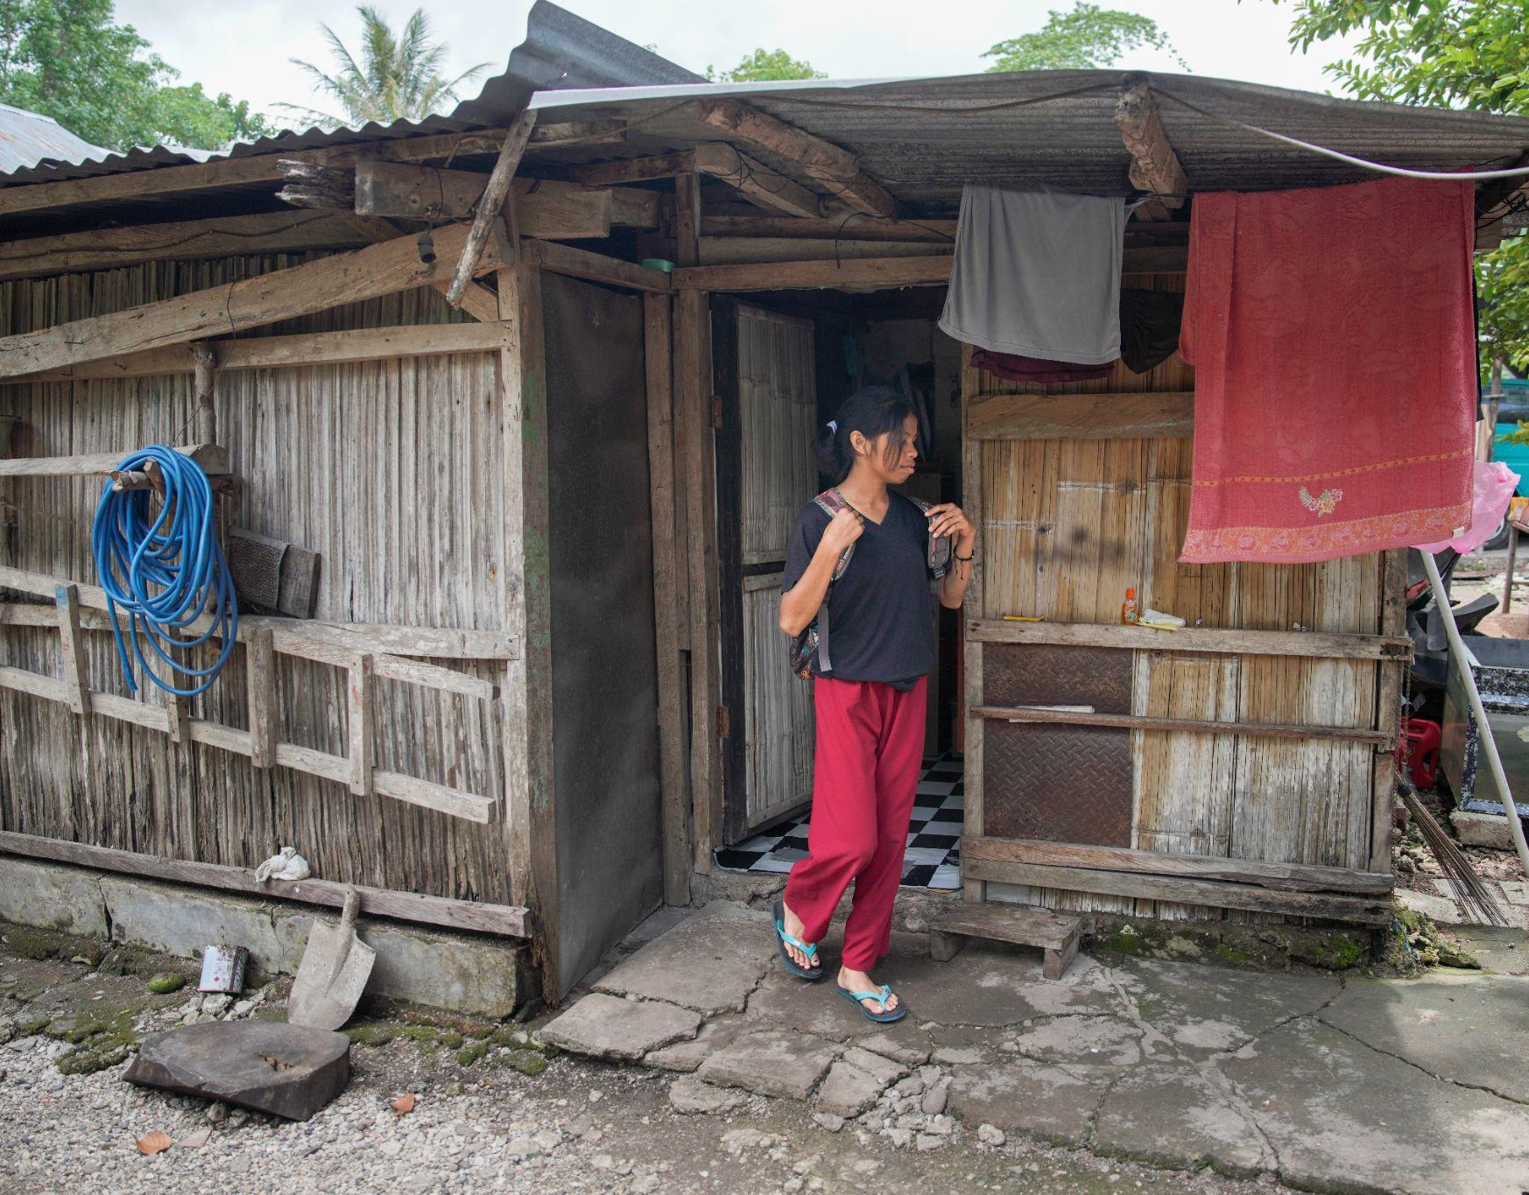
Tekst + afbeelding (M)
Veel jongeren vertrekken naar het buitenland op zoek naar werk. Zonder de juiste papieren zijn zij onbeschermd en onverzekerd.

Slide 4
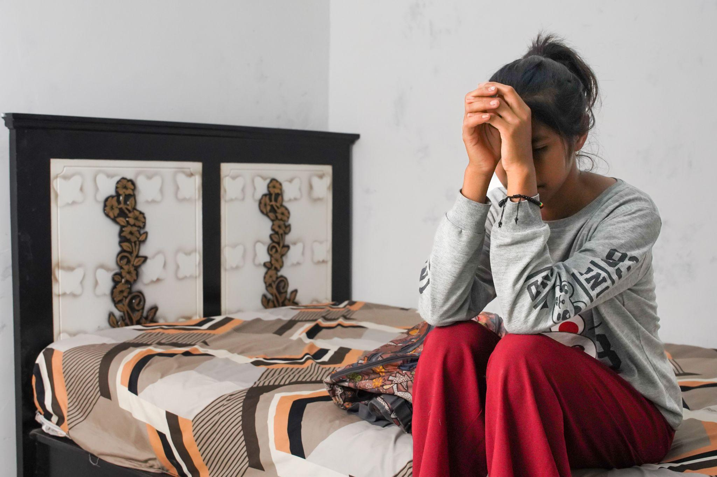
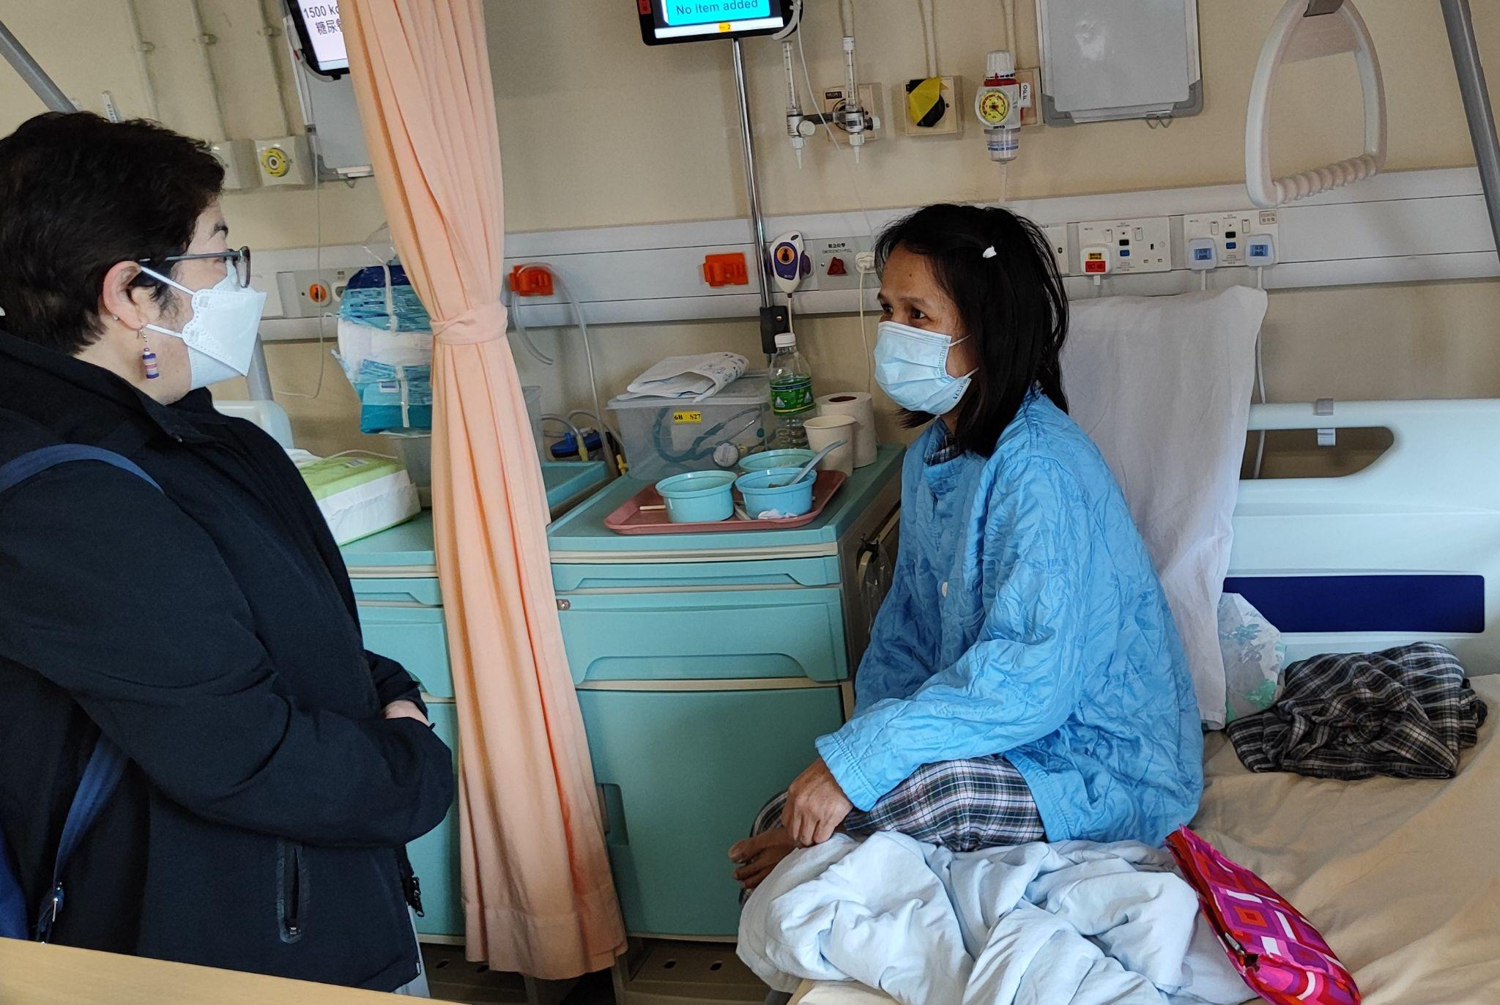
Dit maakt hen kwetsbaar voor misstanden en misbruik, of brengt hen in de problemen als zij in het buitenland ziek worden en onverzekerd in het ziekenhuis terecht komen.

Slide 5
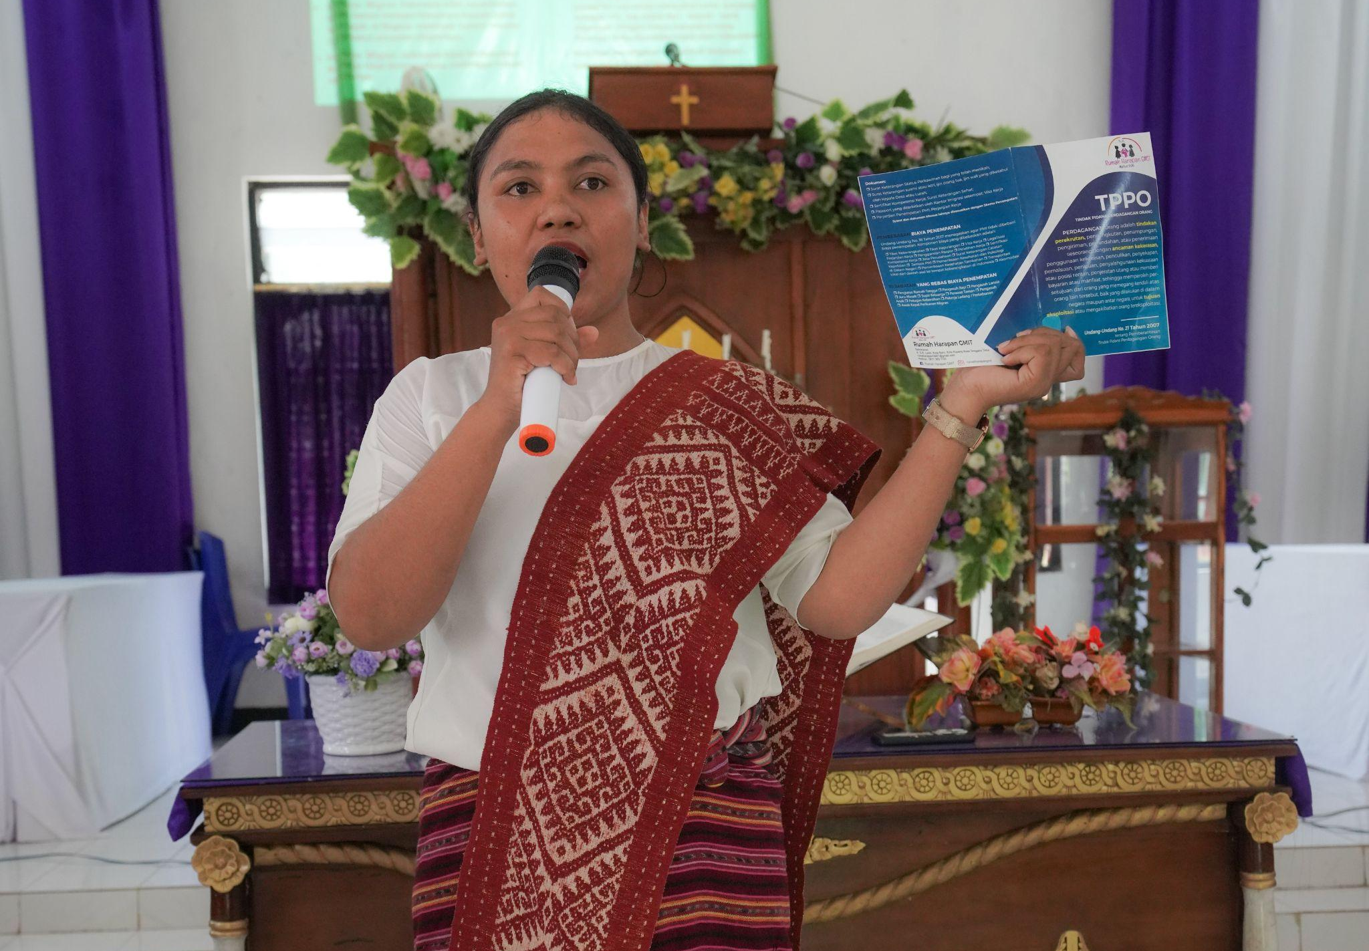
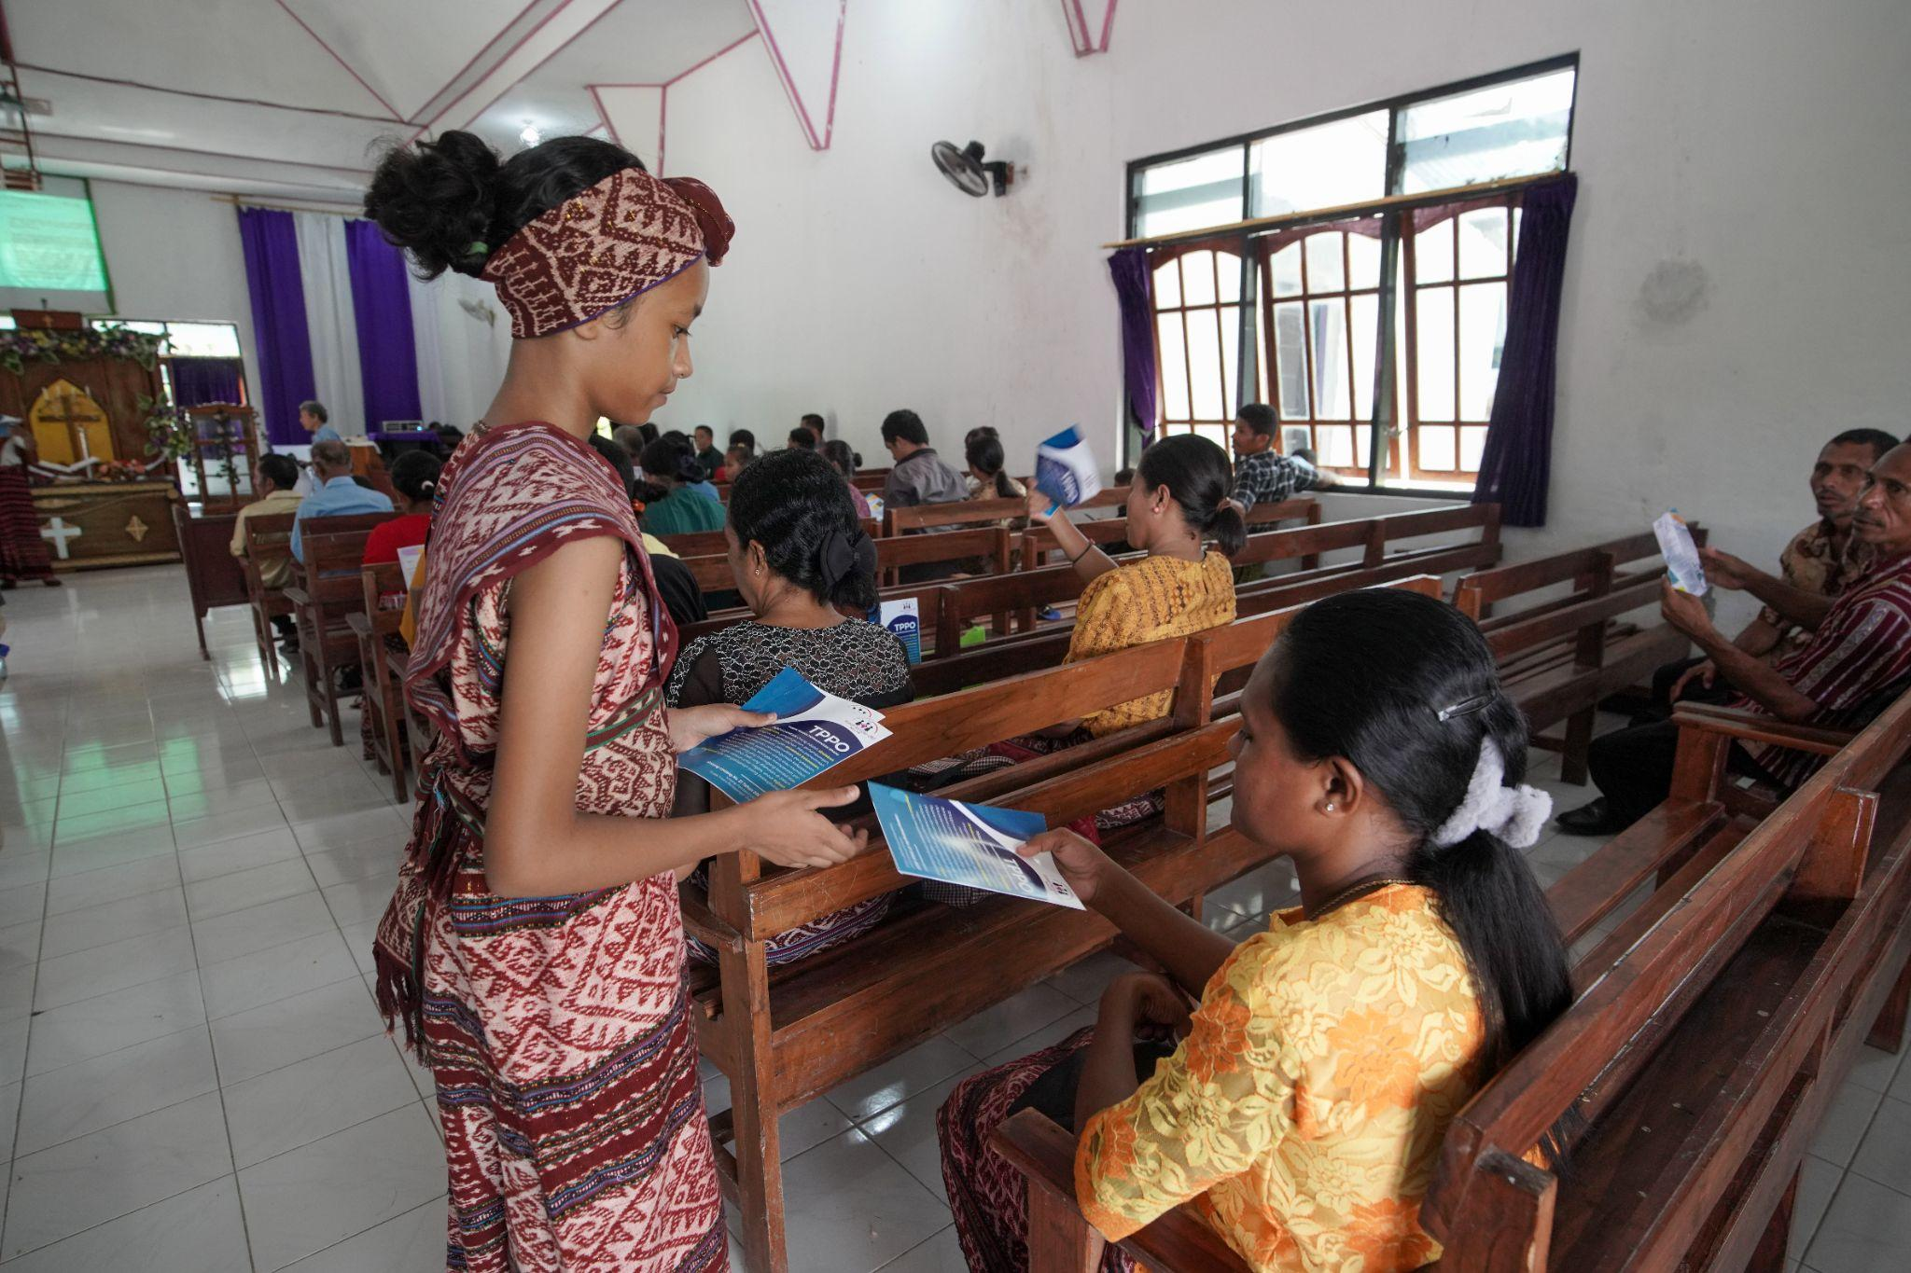
De Timorese Kerk wil voorkomen dat onwetende dorpsbewoners misleid of misbruikt worden. Ze geeft via kerken voorlichting over mensenhandel en over veilige migratie, met de juiste papieren.

Slide 6
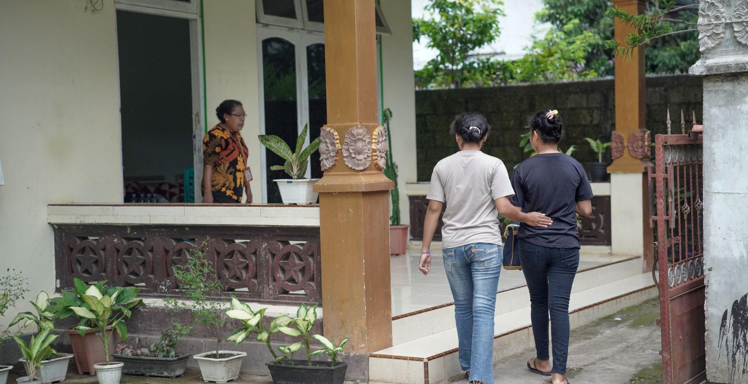
In opvanghuis Huis van Hoop biedt de kerk pastorale zorg,
traumaverwerking en praktische hulp aan slachtoffers van mensenhandel en huiselijk of seksueel geweld.

Slide 7
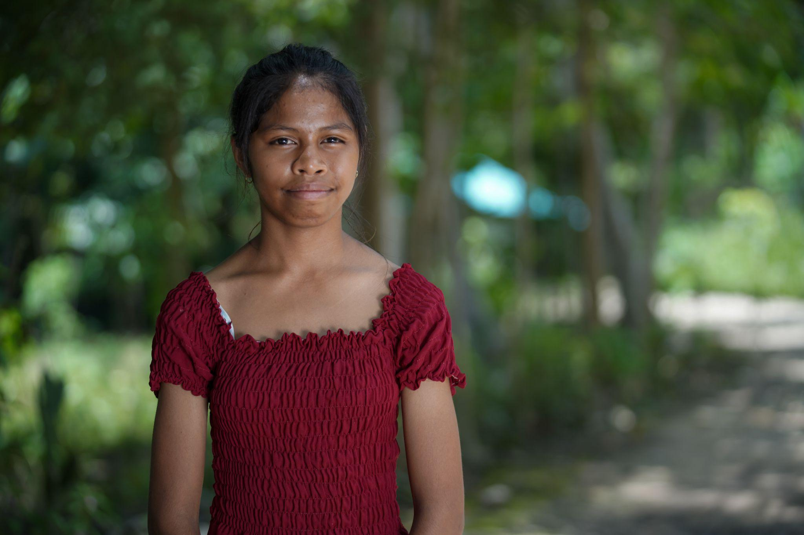
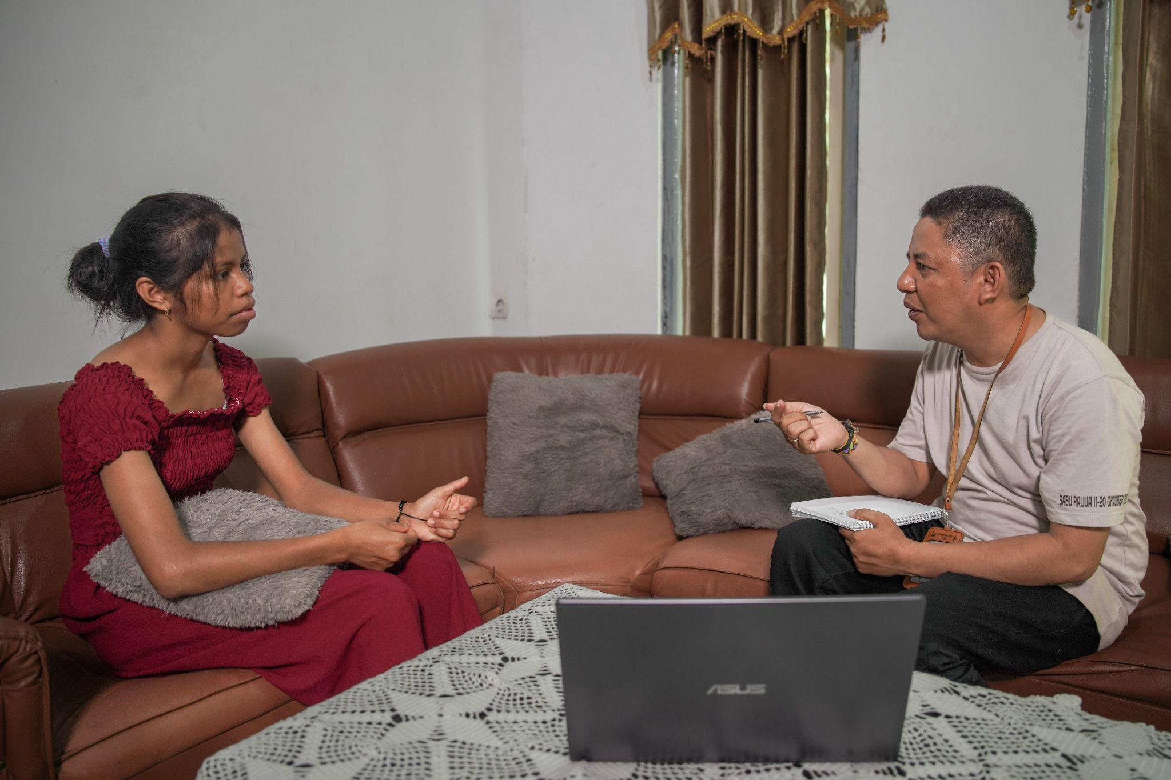
De 16-jarige Rindy werd door mensenhandelaren met vals paspoort op het vliegtuig naar Maleisië gezet. Gelukkig werd de politie getipt. Ze werd op het vliegveld uit de rij gepikt en doorverwezen naar opvangcentrum Huis van Hoop.

Slide 8
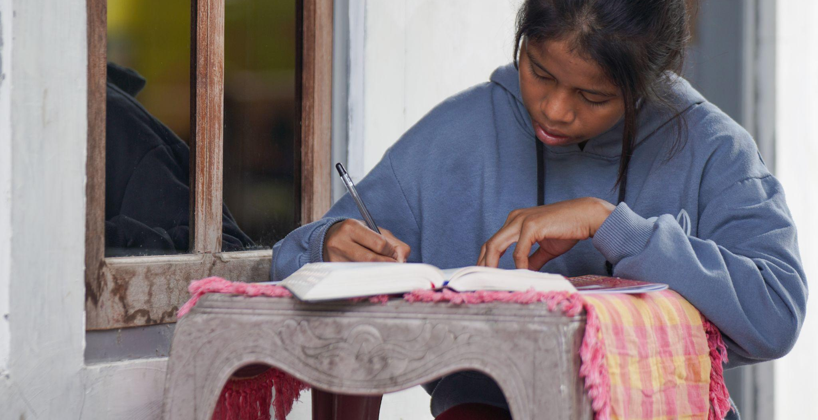
Daar kreeg ze onderdak, psychologische hulp en begeleiding om terug naar huis en school te kunnen.

Slide 9
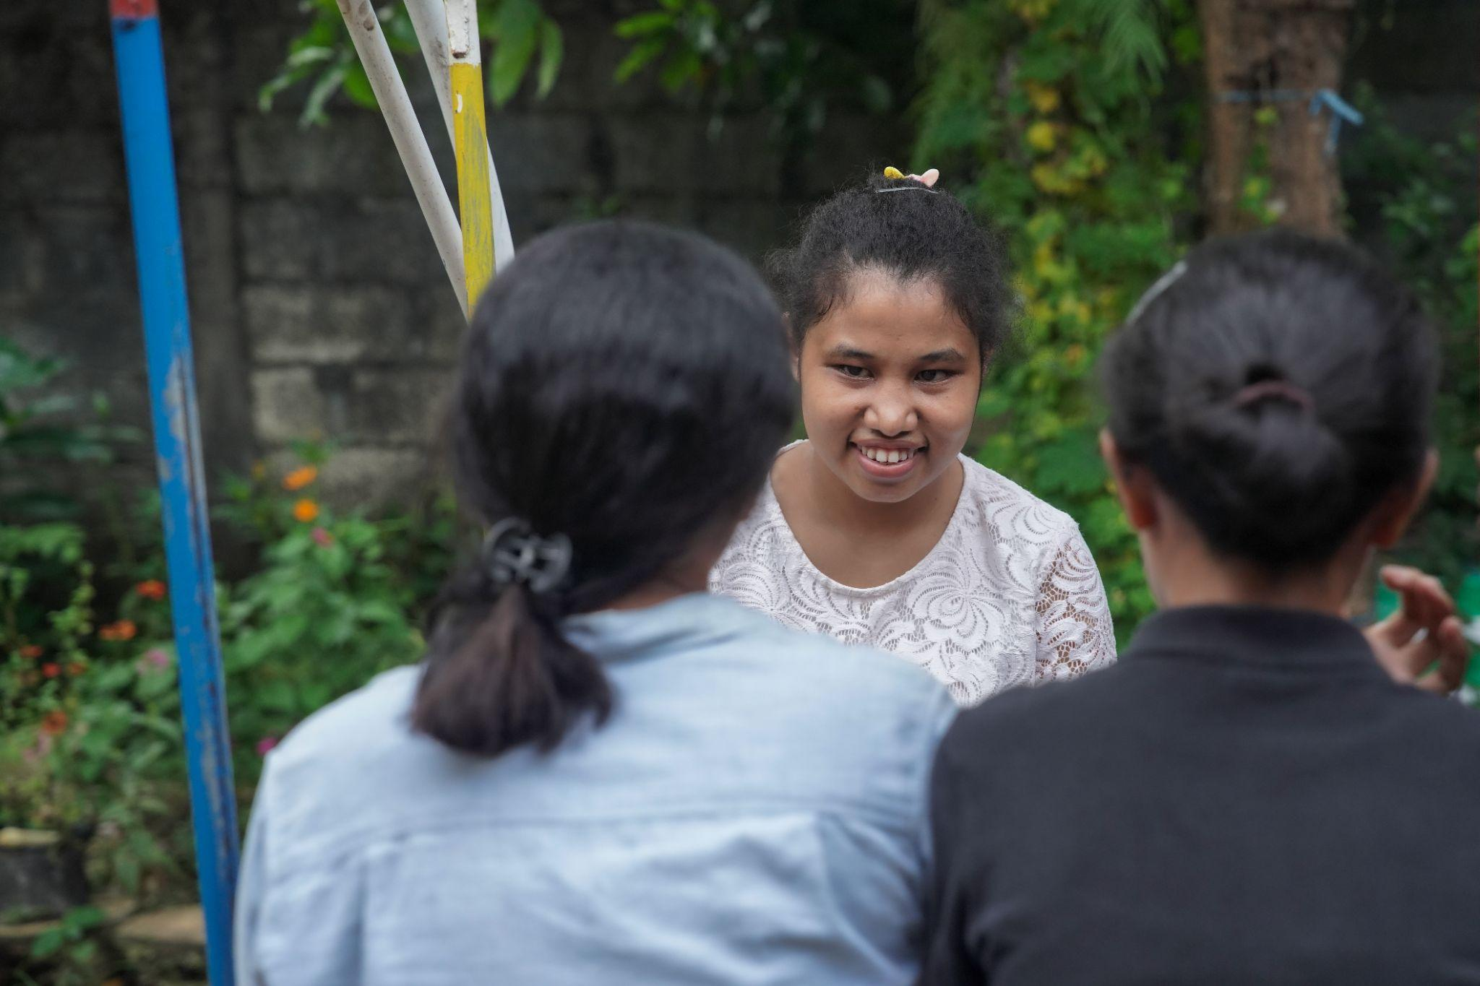
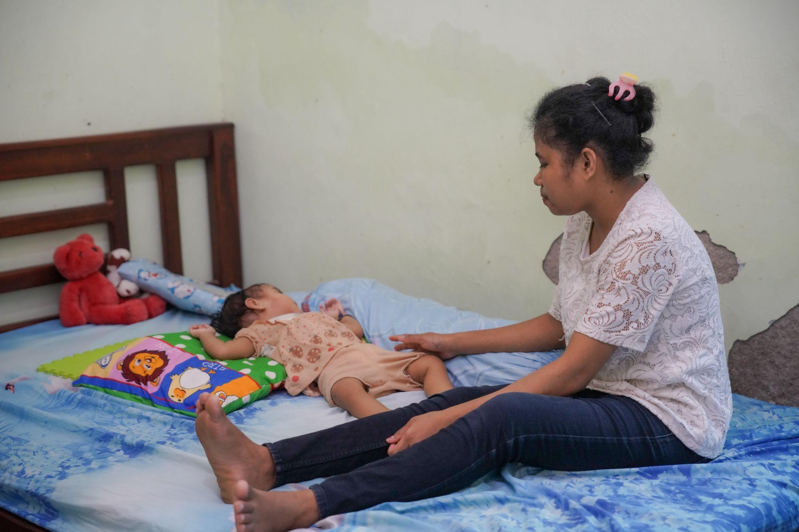
Huis van Hoop biedt ook onderdak en hulp aan slachtoffers van huiselijk of seksueel geweld, bijvoorbeeld aan Jenny die zwanger werd na verkrachting door haar oom.

Slide 10
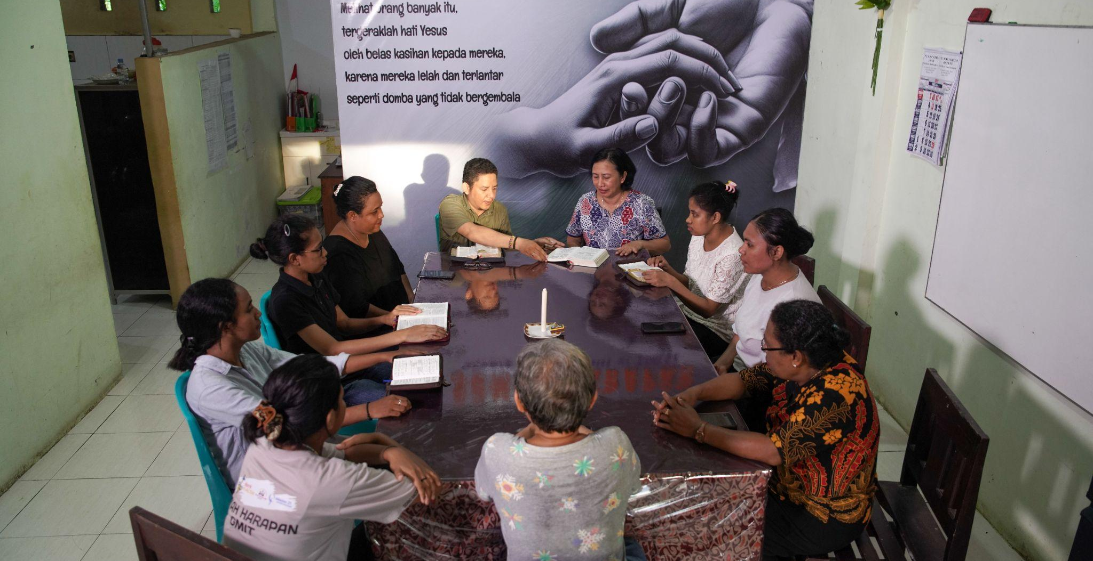
Medewerkers en vrijwilligers van Huis van Hoop helpen
slachtoffers met pastorale en praktische hulp om hun leven weer
op te kunnen pakken.

Slide 11


